Slide 1
实验四 离散傅立叶变换（DFT）

Slide 2
一、实验目的
<number>/9
掌握离散傅立叶级数(DFS)
掌握DFT变换
掌握DFT性质
掌握利用DFT计算线性卷积
掌握快速傅立叶变换（FFT）

Slide 3
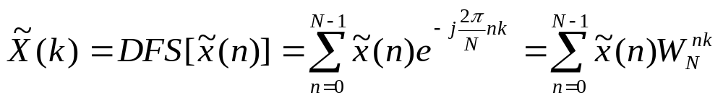
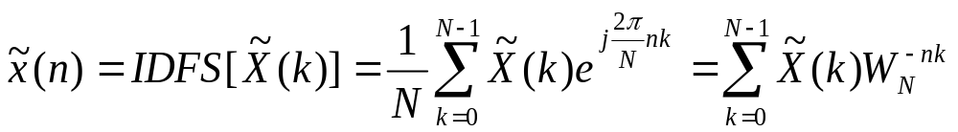
二、实验原理
<number>/9
1、离散傅立叶级数
DFS:
IDFS:

Slide 4
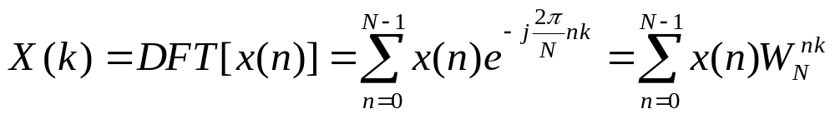
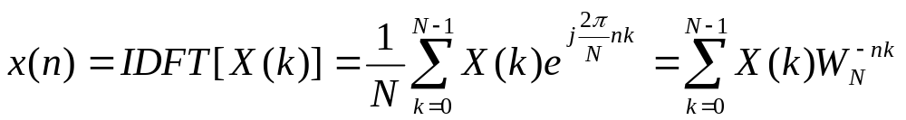
2、离散傅立叶变换（DFT）
<number>/9
X(n)为有限长序列：
DFT：
IDFT：

Slide 5
3、DFT的性质
<number>/9
线性性
循环折叠性
共轭性
序列的对称性
序列的圆周移位
频域中的圆周移位
时域循环卷积
频域循环卷积
帕赛瓦尔定理

Slide 6
4、用DFT计算线性卷积
<number>/9
设x₁(n)为N₁点的序列，x₂(n)为N₂点的序列，则线性卷积的长度为N₁+ N₂-1，而当其两者的圆周卷积的长度取为N₁+ N₂-1时，圆周卷积与线性卷积相等。
实际中，当x(n)的长度远远大于h(n)的长度时，往往采用分块卷积的方法，即重叠保留法和重叠相加法。

Slide 7
5、快速傅立叶变换（FFT）
<number>/9
在MATLAB中提供fft函数来计算x的DFT。
X＝fft(x,N);

Slide 8
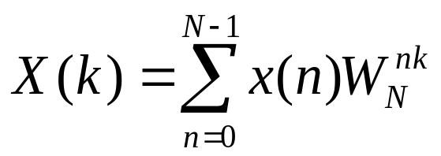
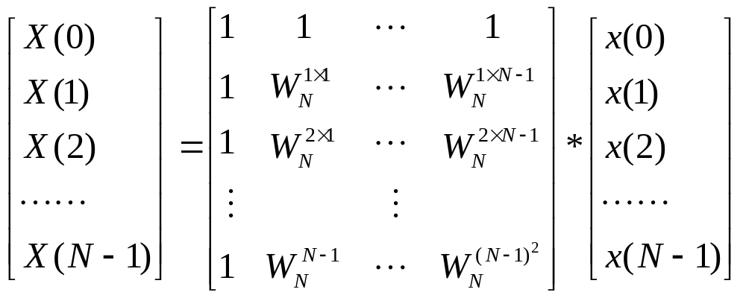
本实验用到的一些函数
<number>/9
离散傅立叶级数：Xk=dfs(xn,N)
xn=idfs(Xk,N)
离散傅立叶级数：
Xk=dft(xn,N)
xn=idft(Xk,N)
算法：

Slide 9
本实验用到的一些函数（续）
<number>/9
序列的循环移位：y=cirshftt(x,m,N)
序列的循环卷积：y=circonvt(x1,x2,N)
重叠保留分块卷积：y=ovrlpsav(x,h,N)
快速傅立叶变换：fft(x,N)

